Slide 1

Lineamientos para la sustentación
Concurso Datos al Ecosistema 2026 · IA para Colombia
Datos abiertos + IA + impacto
La sustentación debe demostrar avance, coherencia técnica y utilidad pública.
Guía para que los equipos presenten proyectos claros, verificables y orientados al valor público.
Concurso Datos al Ecosistema 2026 · IA para Colombia
01
Notes:
Abrir la reunión señalando que la sustentación valida el proyecto: datos, código, resultados e impacto.

Slide 2
Qué debe demostrar la sustentación
El evaluador debe entender el proyecto sin depender de explicaciones extensas.
1
Problema real
Necesidad pública, territorial o institucional que se busca atender.
2
Solución con datos + IA
Uso de datos abiertos y componente inteligente aplicado al reto.
3
Resultados verificables
Evidencias, prototipo, métricas, repositorio y documentación.
4
Impacto esperado
Beneficiarios, utilidad pública, posible uso y sostenibilidad.
No es una exposición académica larga. Es una demostración ejecutiva del valor del proyecto.
Concurso Datos al Ecosistema 2026 · IA para Colombia
02
Notes:
Insistir en que los equipos deben priorizar lo evaluable: problema, datos, IA, resultados e impacto.

Slide 3

Asistencia del equipo completo
Cada integrante debe estar presente durante el bloque asignado.
1
Responsabilidad compartida
El proyecto fue construido por el equipo; la sustentación también debe reflejarlo.
2
Preguntas específicas
Pueden requerirse aclaraciones sobre datos, código, metodología, resultados o impacto.
3
Puntualidad técnica
Ingresar tarde o sin pantalla lista reduce el tiempo real de exposición.
Importante: La asistencia obligatoria de todos los integrantes del equipo. Es Libertad de los equipos como van a presenter el Proyecto. Si deciden que todo el equipo presenta o solo un integrante.
Sin embargo, la asistencia de todo el equipo es obligatoria
Concurso Datos al Ecosistema 2026 · IA para Colombia
03
Notes:
Recalcar que el equipo completo evita respuestas incompletas y pérdida de tiempo.

Slide 4
Cupos por nivel y agendamiento
Diligenciar el espacio correspondiente evita cruces y reprocesos.
Básico
Intermedio
Avanzado
Solo si ese es el nivel asignado al equipo.
No ocupar cupos de otros niveles.
Validar antes de diligenciar el formulario.
Si no recuerdan el nivel, deben consultar la página oficial por ID del equipo o por correo registrado.
Aunque cada equipo debería conocer su nivel, esta validación evita errores de programación.
Concurso Datos al Ecosistema 2026 · IA para Colombia
04
Notes:
Ser claros: si se envía listado de cupos por nivel, cada equipo debe diligenciar únicamente el que le corresponde.

Slide 5
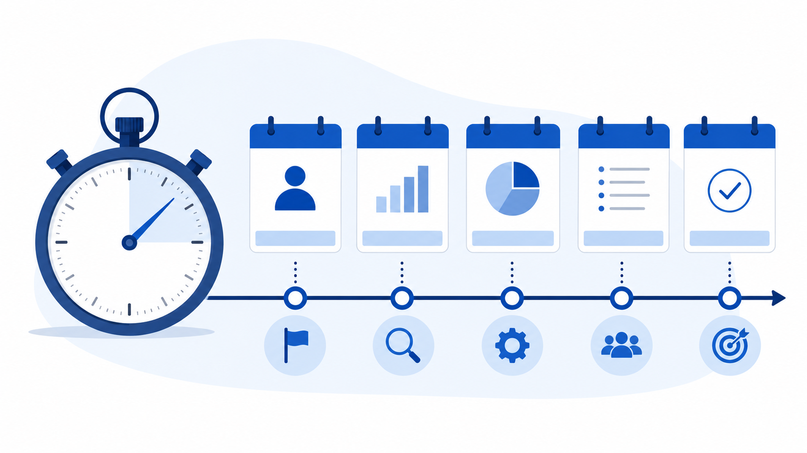
Bloque de sustentación: 15 minutos
Por volumen de equipos y solo 4 días, el control del tiempo será estricto.
1
0–5 min
Ingreso, asistencia, audio, cámara y compartir pantalla.
2
5–15 min
Pitch ejecutivo del proyecto: claro, corto y verificable.
3
5–15 min
Preguntas rápidas, aclaraciones o cierre técnico.
Aclaración importante: con este esquema se garantiza un pitch de 10 min, pueden existir preguntas muy cortas para hacer precisiones técnicas
Concurso Datos al Ecosistema 2026 · IA para Colombia
05
Notes:
Este es el punto que debe quedar más claro para evitar reclamos: el tiempo efectivo del pitch depende del esquema final.

Slide 6
Estructura sugerida del pitch
Una presentación corta debe priorizar lo evaluable.
1
Proyecto
2
Problema
3
Datos abiertos
Nombre, ID, nivel e integrantes.
Necesidad o reto abordado.
Fuentes, variables y tratamiento.
4
IA / analítica
5
Resultados
6
Impacto
Modelo, técnica o automatización.
Hallazgos, demo o prototipo.
Valor público y sostenibilidad.
Regla práctica: si una diapositiva no ayuda a evaluar el proyecto, elimínenla.
La pregunta central será: ¿resuelve algo concreto con datos abiertos e IA?
Concurso Datos al Ecosistema 2026 · IA para Colombia
06
Notes:
Recomendar ensayar con cronómetro y reducir contenido antes de bajar tamaño de letra.

Slide 7
Resultados e impacto esperado
La sustentación debe cerrar el ciclo entre problema, solución y valor público.
Resultados
Impacto
• Hallazgos principales
• Métricas, pruebas o validaciones
• Demo, tablero, notebook o prototipo
• Evidencias de funcionamiento
• Beneficiarios directos
• Uso institucional o territorial
• Escalabilidad y sostenibilidad
• Decisiones que puede mejorar
Importante: Estos criterios son una guía, importante que el equipo participante tenga claro que su presentación es libre.
Concurso Datos al Ecosistema 2026 · IA para Colombia
08
Notes:
Pedir que preparen una frase de impacto: quién gana, qué mejora y con qué evidencia.

Slide 8
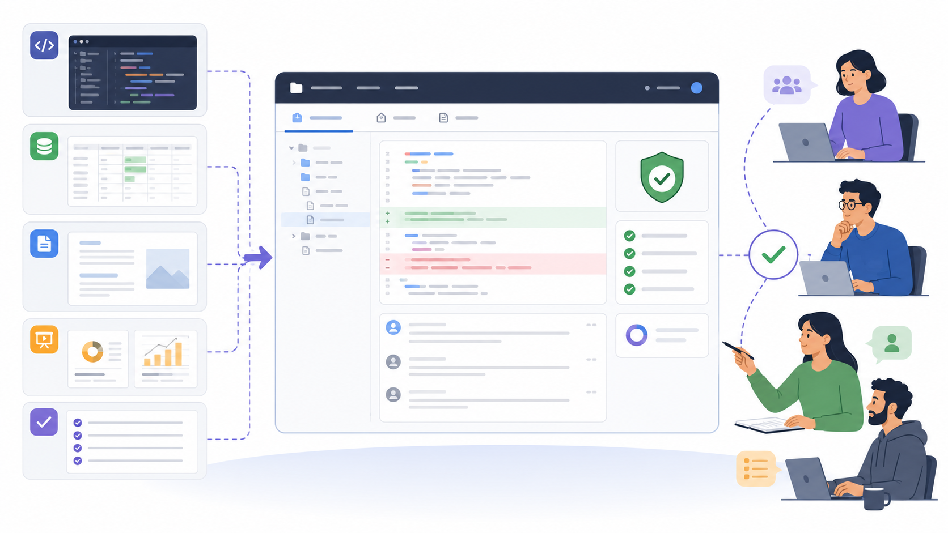
Formulario y enlaces de validación técnica
Los recursos deben enviarse a tiempo para revisión del equipo técnico.
Deben registrar:
1. Repositorio GitHub o GitLab
2. Código fuente organizado
3. Datos usados o enlaces oficiales
4. README o documentación técnica
5. Diapositivas de sustentación
6. Demo, tablero, notebook o prototipo
7. Archivos complementarios
Sin enlaces completos no hay condiciones suficientes para validar recursos, bases, código y resultados.
Concurso Datos al Ecosistema 2026 · IA para Colombia
09
Notes:
El formulario debe permitir validar antes de la sesión. No basta con presentar pantalla en vivo.

Slide 9
Presentación sugerida: 6 a 8 diapositivas
Menos contenido, mejor orden y más claridad.
1
Portada
2
Problema y objetivo
Nombre, ID, nivel e integrantes
Qué se busca resolver
3
Datos abiertos
4
Solución e IA
Fuentes, variables y tratamiento
Funcionamiento y componente técnico
5
Resultados / demo
6
Impacto
Evidencia de avance o validación
Valor público y sostenibilidad
7
Repositorio
8
Cierre
Recursos para revisión técnica
Valor diferencial del proyecto
No recomendamos 15 o 20 diapositivas: con ese volumen casi seguro se pierde el control del tiempo.
Concurso Datos al Ecosistema 2026 · IA para Colombia
10
Notes:
Recomendar que el líder revise que la presentación no esté saturada.

Slide 10
Checklist antes de la sustentación
✓
Todo el equipo conoce el horario y está presente.
✓
El cupo corresponde al nivel correcto: básico, intermedio o avanzado.
✓
La presentación está ensayada con cronómetro.
✓
Los enlaces del formulario están completos y accesibles.
✓
El repositorio tiene README, código, datos o enlaces y recursos de validación.
✓
La solución puede explicarse en una frase clara: problema + datos + IA + impacto.
Fuente oficial: datos.gov.co · Página del Concurso Datos al Ecosistema 2026
Cierre
Notes:
Cerrar recordando que el objetivo no es llenar tiempo, sino demostrar con claridad la solución y dejar evidencia verificable.

